Slide 1

대학원 설명회
서강대학교 전자공학과
2021년 4월 29일(목)

Slide 2
진행순서
대학원의 중요성
전자공학과 대학원 소개
질의 및 응답

Slide 3

대학원의 중요성

Slide 4
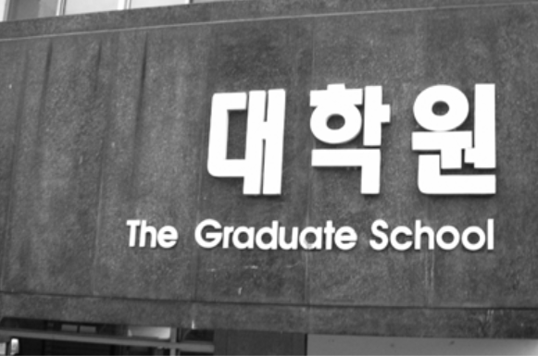
내용
대학원 진학 필요성
대학원 진학내용
– 학부 수준의 한계
– 대학원 진학의 장∙단점
– 학부와 대학원의 차이점
– 대학원 vs. 취업
결론

Slide 5


대학원 진학 필요성
대학원 진학이 필요한 근본 이유는?
– Intellectual Maturity
– Key to Success
– 전문지식의 학습
– 전문가에게만 부여되는 의사결정권한

Slide 6

대학원 진학 필요성 1
Intellectual Maturity
- 문제해결 능력 배양
- 관련분야 발표능력 향상
- 자신감 향상
창조적 연구 능력, 새로운 지식의 습득 능력, 자기주장 / 의사전달능력을 키움으로써 산업체, 연구기관, 학교 등 다양한 분야에서 창의력 있는 연구개발자의 역할을 할 수 있는 인재

Slide 7

대학원 진학 필요성 2
Key to Success
- 지적 성숙으로 자신감 고조
• 조직에서 실력 인정 받음
• 국제논문발표로 연구직 및 유학 동기
- 기업의 업무에 중요하게 기여
• 쉽게 적응 가능
• 새로운 업무(프로젝트) 참여 및 선도가능
- 다양한 career path 열림
• 연구소, 대학교, 비즈니스, 유학, 관공서 등

Slide 8
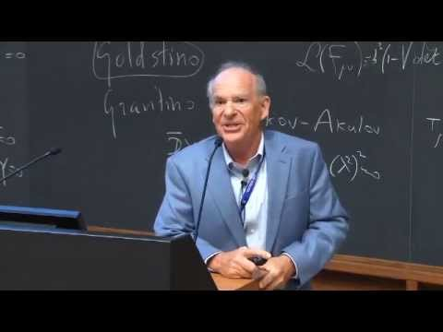
대학원 진학 필요성 : 의견
석사나 박사학위가 전문가 커리어에서 가치가 있다고 생각하시나요?
John Schwarz @ VISIER:
– 정말 중요합니다. 첫째, 대학원을 졸업했다는 건 그 만큼 그 분야에 오랜 시간을 투자할 수 있는 능력을 보여주는 일이라고 할 수 있어요. 둘째, 석/박사 학위가 있다는 것은 그 사람이 어느 정도 진지하고 참을성 있고 조직생활을 할 수 있을 만한 사람이라는걸 보여 준다고 봐요. 물론 빌 게이츠 같이 대학을 중퇴하고도 대단한 업적을 세운 사람도 있지만, 그 쪽은 예외적인 경우라고 봐야 할 것 같습니다.

Slide 9
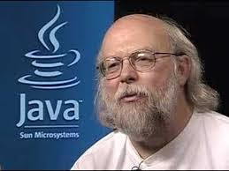
대학원 진학 필요성 : 의견
실제 직원을 뽑을 때도 학위를 보시나요?
James Arthur Gosling :
– 물론입니다. 학사학위만 있는 사람을 뽑을 때와 박사학위를 가진 사람을 뽑을 때는 전혀 다른 방식으로 뽑습니다. 특히 어느 자리에서든 상당한 전문지식이 반드시 필요한 “썬” 같은 회사에서는 더욱 그렇죠. 하지만 자리마다 요건이 다를 겁니다. 심도 있는 전문 지식이 필요하지 않는 자리도 많죠. 개인적으로 보자면 회사에서 일하면 훨씬 많은 돈을 받는데도 박사과정 동안, 대학원 생활을 하던 시절이 제 평생 가장 재미있게 일하던 시절이었던 것 같습니다. 정말 대학원생 시절로 돌아가고 싶어요. 제 친구 중 몇은 정말 그렇게 하기도 했는데, 부럽습니다. 깊이와 폭의 문제인 것 같아요. 학사 학위만 마친 사람은 알고리즘 같은 것에 대해 피상적으로만 이해하는 편입니다. 알고리즘 분석 분야로 대학원에 다녔다면 훨씬 더 잘 알 것 입니다. 특히 좋은 교수님 밑에서 배웠다면 더욱 그렇겠죠.

Slide 10
대학원 진학 내용
학부 수준의 한계
Intellectual Maturity 미완성
- 심도 있는 교육을 받지 못함
각종 사업체에서 의사결정, 예산집행 등 리더 역할을 담당하기 위해서는 석사 이상의 학위가 반드시 필요!
회사 입사 후
- 지적 성숙 배양기회 낮음(시간 없음)
- 즉시 현업 투입 불가(1년 이상 재교육)
- 원하는 부서 배치 어려움(회사에서 미아취급)
- 새로운 사업/프로젝트참여/선도어려움
- 저임금 단순노동을 전담할 가능성 높음
* 경쟁력 악화 및 생존 문제 발생

Slide 11
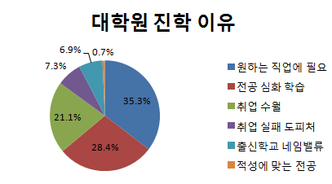
대학원 진학 내용
대학원 진학의 장단점
장점
- 지적 성숙(관련 분야 심도있게 들어감)
- 성공의 열쇠
- 대학원경력인정
- 업무관련자신감
단점
- 대학원 진학 동안의 경제적인 수입 감소
기회비용 vs. 매몰비용
Trade-off
- 2년 수입 감소 대 장기적으로 높이/멀리가는 바탕 마련

Slide 12
대학원 진학 내용
학부와 대학원의 차이점
학부/ 대학원= 하사관/ 장교
학부
•학부에서 배운 실력만으로는 조직에서 발전 가능성 한계 있음
•조직의 소규모 팀 leader의 역할
대학원
•대학원에서 배운 실력으로 조직에서 발전가능성 높음
•조직의 대규모 팀 leader의 역할
회사에 재직중인 사람들이 석∙박사 학위 취득을 위해 노력하는 이유

Slide 13
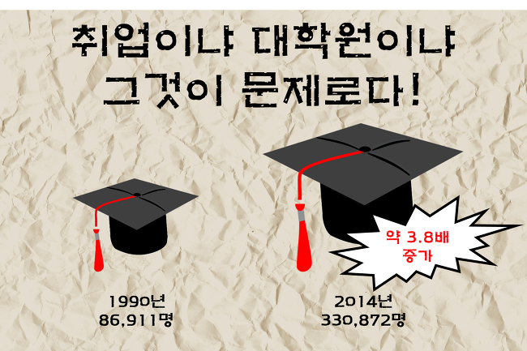
대학원 진학 내용
대학원 vs. 취업
2년 동안 대학원에서 배우는 것보다 2년 동안 직장에서 배우는 게 낫다??
대학원은 돈을 내면서 배우고 직장은 돈을 받으며 배운다??

Slide 14
대학원 진학 내용
2년동안 대학원에서 배우는 것보다 2년동안 직장에서 배우는 것이 낫다?
대학원
학생 → 동료
교수 → 지도, 상담, 격려, 인생의 mentor
학업 → 최첨단/미래유망 분야 연구, 스스로 주도
시설 → 미비?
2년 후 → 체계적 교육받고 원하는 직장에 취업
취업
동료 → 경쟁자
상사 → 평가자
작업 → 결과물중시, 타인에 의해 주도, 부서배치
시설 → 첨단?
2년 후 → 단발성지식/기능
평균재직기간?

Slide 15
대학원 진학 내용
대학원은 돈을 내면서 배우고 직장은 돈을 받으며 배운다?
대학원
등록금(석사: 4학기)
박사의 경우는?
취업
2년 임금 : 수천만원
임금+등록금
손해??

Slide 16

대학원 진학 내용
경제적 지원
교내지원(1년기준)
- 알바트로스 전액장학금: 학부 성적 상위 5%
- 강의보조(TA) 및 연구보조(RA) 장학금
- 외부수탁과제
인건비+학회참가 지원, 도서구입, 식사 등
- 합계: 최대 200만원 이상/월 (석사)
Lab 당 보조: 교내지원+외부수탁과제
Lab 별로 차이가 있을 수 있음!

Slide 17

대학원 진학 내용
기타 지원
기타혜택:
- 연구공간, 1인 1PC, 교수님과의 관계
- 선후배와의 유대,
회식
개강/종강파티 등

Slide 18
대학원 진학 내용
대학원 vs. 취업
근시안적으로는 취업 승리?
다시 생각하기: 왜 대학원에 가는가?
- 선택할 수 있는 직업 군: 학사졸업 vs. 석,박사 졸업
> 프로젝트 선정/진행에 영향을 줄 수 있는 위치
> 학사 졸업생이 회사에서 도달 할 수 있는 한계는?
- 학부전공: 배워야 하는 지식
- 대학원 전공: 배우고 싶은 지식. 미래 유망 주제에 대한도전
- 첨단분야 지식에 대한 자신감
- 대학원 출신은 회사에서 경력자로 대우

Slide 19
대학원 진학 내용
오해와 편견
취업이 어려워서
- 대학원 취업현황 참조
- 학부만으론 원하는 업체에의 취업보장 더 어려움
- 경력이 있어야 좋은 회사로의 취업/이직도 가능
근시안적 사고방식

Slide 20
대학원 진학 내용
사례
연구소
- 대부분 석사/박사 출신 선호
삼성전자 등 대기업
- 능력, 실력위주 승진
- 학부학력 불안함(평균근속기간 5년 이하)
병역특례
해외진출 등

Slide 21
대학원 진학 내용
취업률(전자공학과) 비교
학년도/통계 | 졸업생(명) | 취업자(명) | 취업률
2016 | 103 | 84.4 | 82%
2017 | 111 | 82.1 | 74%
2018 | 89 | 72.9 | 82%
2019 | 103 | 89.61 | 87%
2020 | 85 | 67 | 79%
 |  |  | 80.8%

Slide 22
대학원 진학 내용
대학원 취업률
학년도/통계 | 졸업생(명) | 취업자(명) | 취업률
2016 | 49 | 44.5 | 91%
2017 | 48 | 43.6 | 91%
2018 | 49 | 43.1 | 88%
2019 | 62 | 53.4 | 86%
2020 | 57 | 54.9 | 96%
 |  |  | 90.5%

Slide 23
결론
기업/사회 생활은 치열한 경쟁
기업에서는 실력자(즉 지적 성숙자)를 원하고 실력자 배양을 위해 노력함
장기적으로 볼 때, 학부수준의 실력과 경험은 조직에서 성공률 매우 낮음
- 실력차이 현저
장기적으로 볼 때, 대학원 과정 취득은 사회/직장 생활 성공률 매우 높음
- 사회생활 시작해서 몇 년 후 저력 발휘
- 지속적인 승진 및 직장 생활 가능성 높음

Slide 24
전자공학과 대학원 소개

Slide 25
전자공학과 대학원 현황
2021학년도 1학기 등록 대학원생: 163명
  본교 대학원 진학률: 33% (2021년 2월 졸업자 중 진학자 26명/77명)
대학원 교육 프로그램
  대학원 연계 산학맞춤형 트랙프로그램 운영 (2021년 현재)
  BK21FOUR 사업단 2팀
최근 3년간 국책 및 산학과제 실적
  국책과제: 170건 468억원 대외연구비 수주
  산학과제: 97건 43억원 대외연구비 수주
  기술이전: 83건 17억원 기술료 징수
  지적재산권: 특허 150건 출원 및 207건 등록
2021-1학기 교내 지원 장학금 수혜인원
  RA 장학금: 19명 / TA 장학금: 59명 / 일반장학금: 9명

Slide 26
전자공학과 대학원 장학금 규모
2021학년도 1학기 등록 대학원생: 163명
  본교 대학원 진학률: 33% (2021년 2월 졸업자 중 진학자 26명/77명)
대학원 교육 프로그램
  대학원 연계 산학맞춤형 트랙프로그램 운영 (2021년 현재)
  BK21FOUR 사업단 2팀
최근 3년간 국책 및 산학과제 실적
  국책과제: 170건 468억원 대외연구비 수주
  산학과제: 97건 43억원 대외연구비 수주
  기술이전: 83건 17억원 기술료 징수
  지적재산권: 특허 150건 출원 및 207건 등록
2021-1학기 교내 지원 장학금 수혜인원
  RA 장학금: 19명 / TA 장학금: 59명 / 일반장학금: 9명

Slide 27
석박사통합과정 조기수료
석박통합과정 학생의 6학기 이상 이수 조기 수료 허가 (대학원 학칙 시행세칙 개정)
  제50조 (조기졸업 및 조기 수료)
    ① 각 학과의 수료 학점 이상을 취득하고 총성적평점평균이 3.9이상이며 자격시험 및 학위청구논문이 심사를 통과한 경우에는 학칙 제6조에 의거하여 학과 대학원운영위원회의 심의와 대학원장의 승인을 거쳐 총장은 박사과정은 1학기, 석사과정은 2학기, 석박사통합과정은 3학기의 범위 내에서 조기졸업을 허가할 수 있다. 다만 학∙석사 연계과정으로 입학한 학생은 예외로 한다.<개정 2014.8.20., 2015.4.8., 2017.6.26., 2019.1.31>
    ② 석·박사통합과정의 경우 각 학과의 수료 학점 이상을 취득하고 각 학과의 조기 수료 조건을 만족하는 경우 학과 대학원운영위원회의 심의를 거쳐 대학원장의 승인을 받아 최대 2학기 범위 내에서 조기 수료를 허가할 수 있다. 각 학과의 조기 수료 세부 사항은 학과 내규에 따르며 관련 내규는 대학원위원회의 심의를 거쳐야 한다. <개정 2019.1.31>
    ③ 조기졸업 및 조기 수료 희망자는 졸업 또는 수료하고자 하는 학기 등록기간까지 조기졸업 또는 조기수료 희망원을 제출하여야 한다.<개정 2015.4.8., 2019.1.31>
    조기수료조건
    1. 대학원 학칙 제22조에 규정된 석박통합과정 각 학과의 수료학점이상 이수 (석사 24, 박사 36(18), 석박통합 54(18))
    2. 총성적평점평균이 대학원 학칙 시행세칙 제25조에 규정된 수료 요건 이상 (3.0 이상)
    3. SCI(E) 논문을 1편 이상 게재(예정)하여야 함.

Slide 28
정리하면
(일반론적인 이야기
극명한 대조를 위해서 다소 cynical한 표현이 있을 수 있음.^^)

Slide 29
???
전자공학
  매우 빠른 발전으로 인해 4년 동안 배우는 내용의 한계
  학부를 마치고 뭔가 스스로 할 수 있을까?
학부와 대학원의 차이
  학부는 수업 열심히 듣고 시험 잘 보고 성적 잘 받고 → 수동 학습
  누구도 모르는 새로운 지식을 탐구 → 해당 분야의 최고 전문가가 되는 과정
    시장에서 가치는 결국 대체 가능한 사람을 쉽게 구할 수 있느냐로 결정
취업 시장
  좋은 회사에 취업할 확률
  누구나 가고 싶어하는 좋은 회사는 석박사 입사자도 넘쳐난다.
  내 능력을 제대로 보여줄 수 있는 기회라도
  일단 취업해 보고? → 공부는 할 수 있을 때 미리 해야
  좋은 회사를 그만 두고 학교로 되돌아 오는 사람은 뭐지?
  더 중요한 것은 회사에서 롱런 (적성, 승진)

Slide 30
???
대학원 기회 비용
  한 분야에서 오랫동안 깊게 연구하고 논문을 쓰는 경험 (특별한 경험)
  인생은 매우 길다. 멀리 보고 판단하라.
    1차적으로 회사에서 롱런하라. 20대가 아니라 40대가 가장 돈이 많이 필요해.
    그리고 퇴사 후를 생각하라. 치킨집 안 하려면 전공이 내 경쟁력(스스로 할 수 있어야)
  최소한 등록금 + 생활비는 가능해. 부모님께 손 벌리지 않게…
  상대적으로 훨씬 좋은 회사에서 좋은 대우를 받고 출발 (물론 통계적으로^^)
  이 정도면 몇 년을 투자할 만 하지 않을까?
대학원에서 잘 할 수 있을까?
  서강대 전자공학과는 들어오기 쉬웠나? 여러분들은 능력자!!!
  취준생만큼 열심히 하면 된다. 고딩 때 처럼만 열심히 하면 최고가 될 수 있어
  공부와 연구는 다르다.
  최소한 재밌어 보이는 연구실이 있을 걸?^^

Slide 31
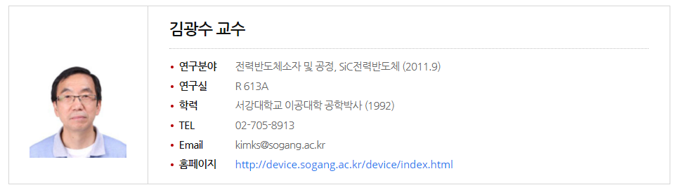
???
그래도 잘 모르겠으면
  일단 전자공학에 대해서 조사하라.
    학부과목은 기초 이론에 집중하기 때문에 전자공학의 다양한 연구분야를 알기 어렵다.
    학과홈페이지 교수소개의 연구실 홈페이지를 모두 둘러보라.
      잘 할 수 있을 만한 곳을 알기는 어렵지만, 하고 싶은 분야를 찾을 수는 있다.
    인터넷에 자료가 넘쳐난다.
    진학하지 않더라도 4학년 디자인프로젝트 연구실 결정에 큰 도움이 된다.
  한번 경험하라.
    학부연구생(대학원 생활을 관찰하고 경험할 수 있는 좋은 기회)
  1년 선배가 아닌 10년 선배의 조언을 들어라.
클릭

Slide 32
질의 및 응답

